Slide 1
России в Первой мировой войне. Причины и итоги неудач.

Slide 2
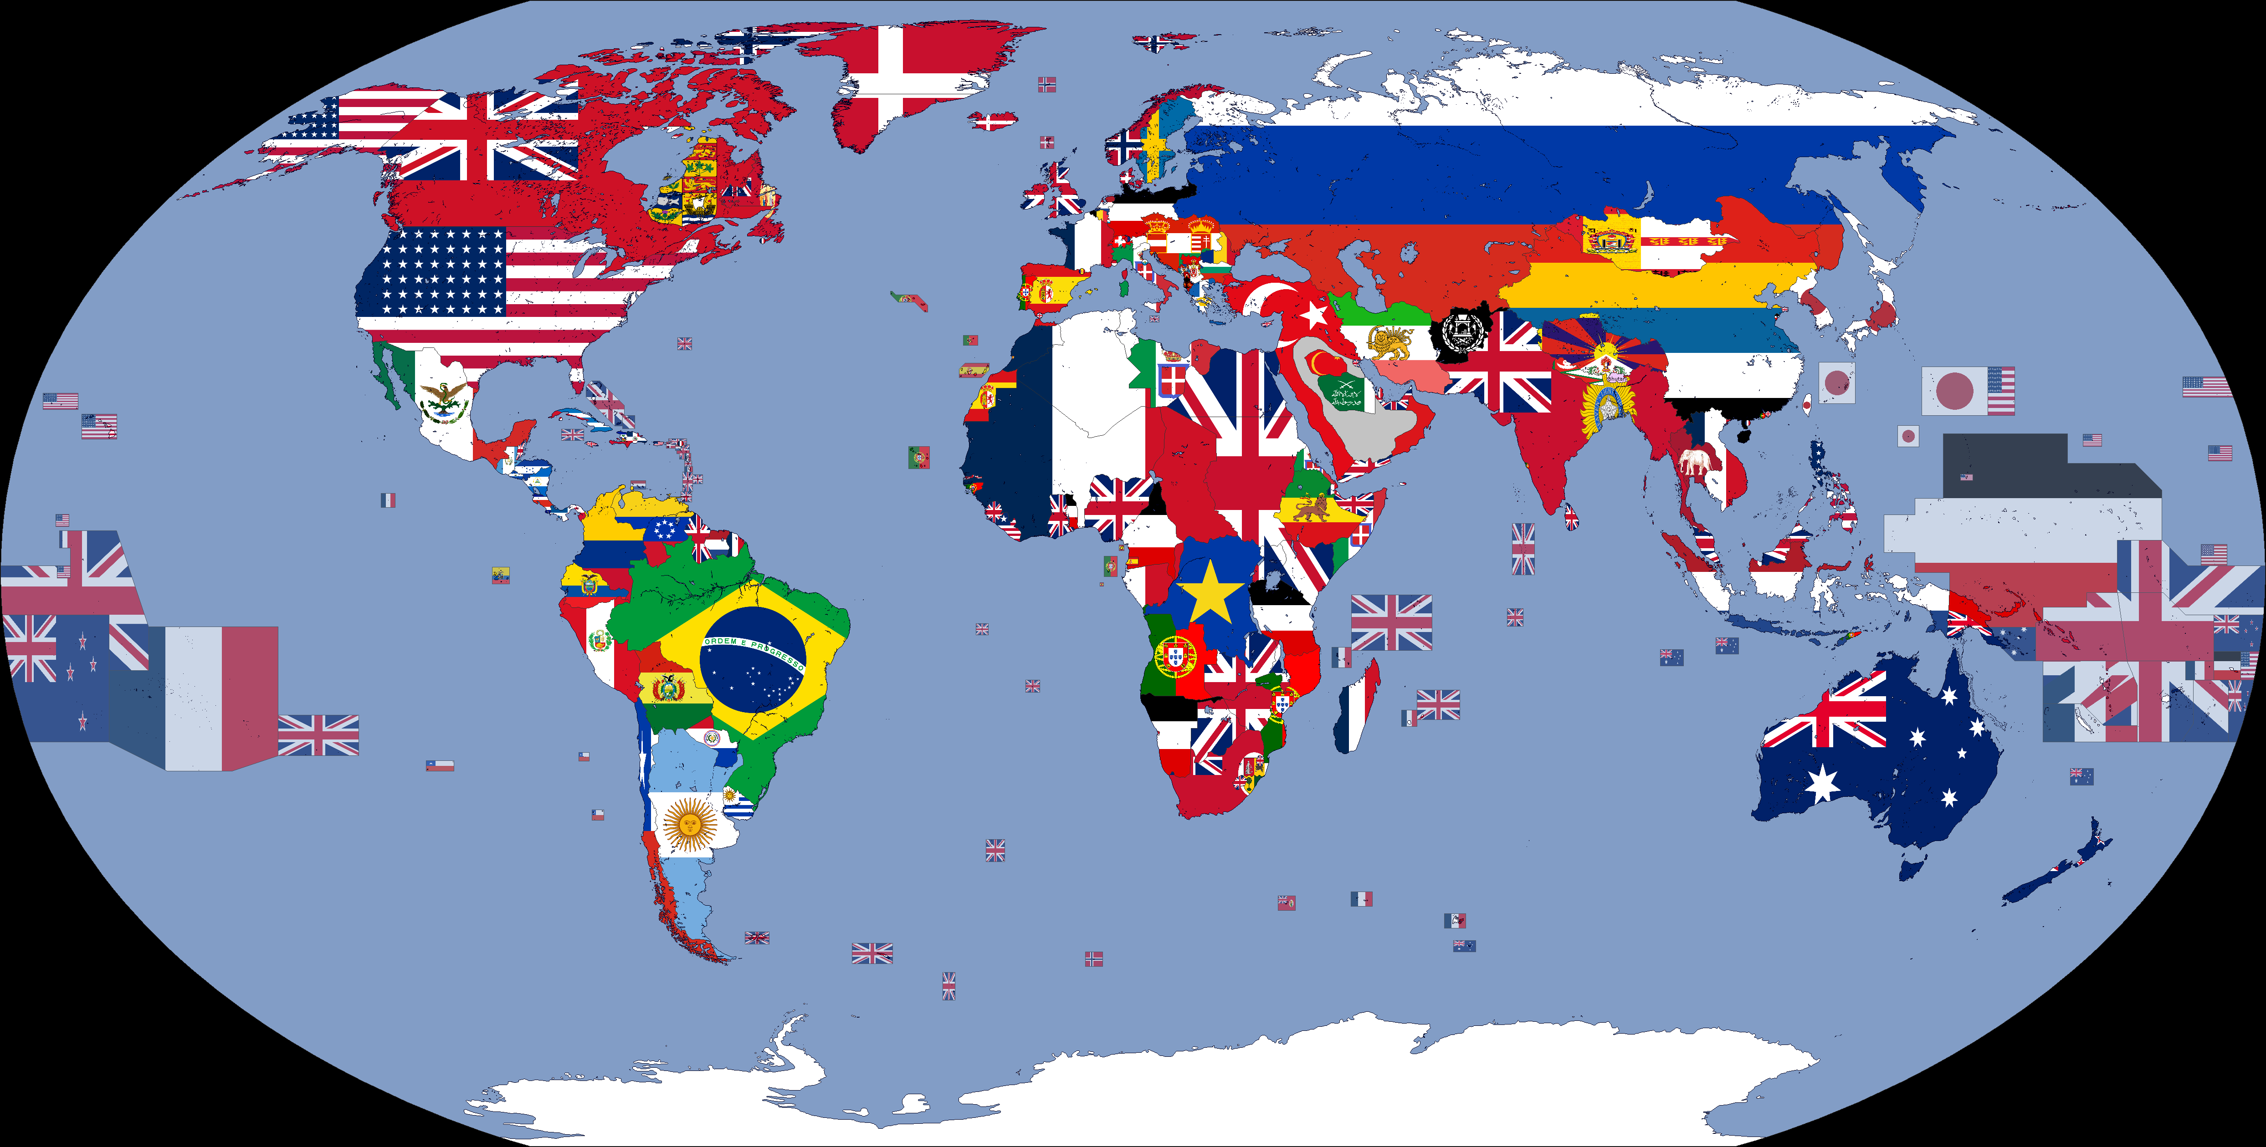

Slide 3


Франко-русский союз (1893г)

Slide 4


Сердечное согласие (1904г)

Slide 5
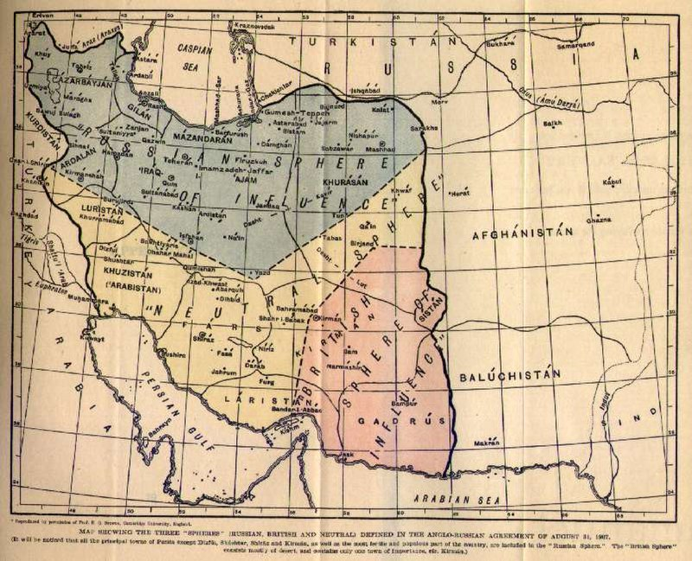
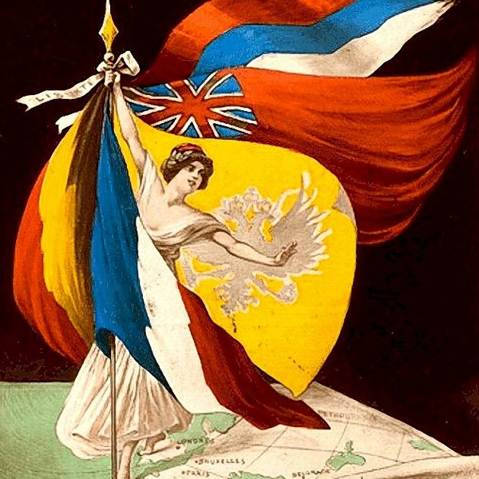
Англо-русское соглашение (1907)

Slide 6
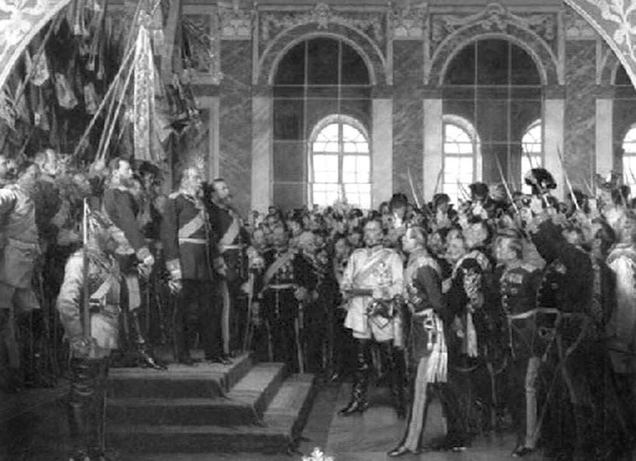
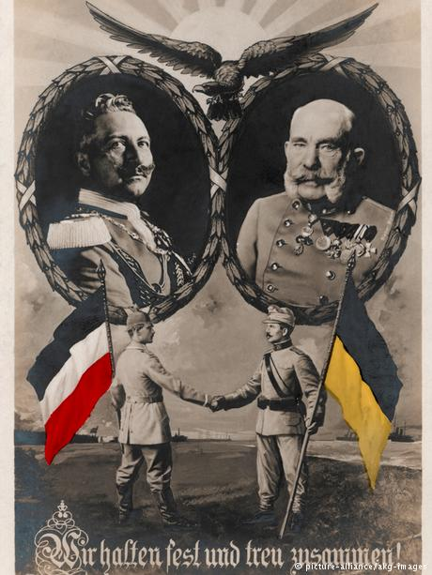
Союз Германии и Австро-Венгрии (1879) — Двойственный союз

Slide 7
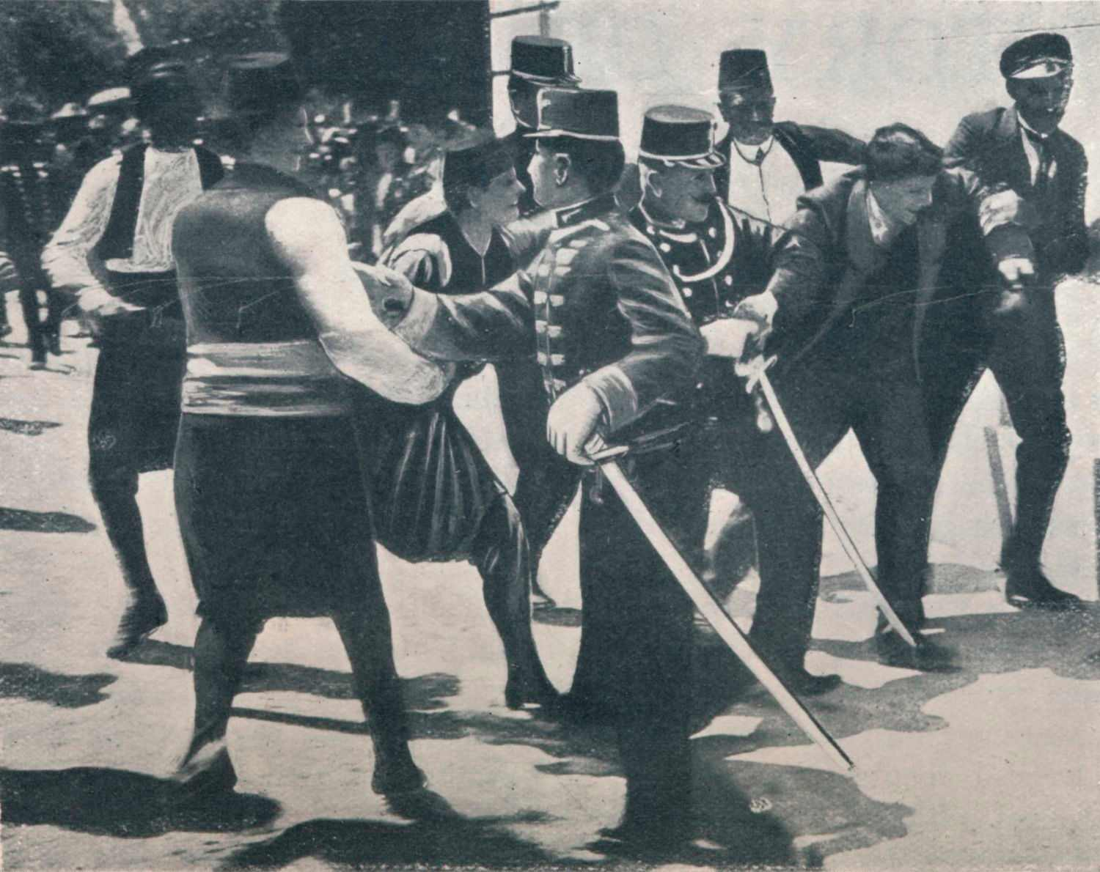
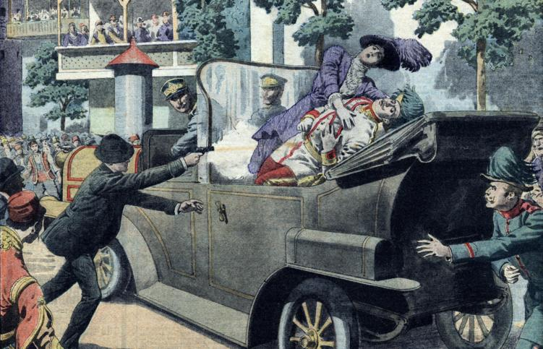
Повод Войны

Slide 8
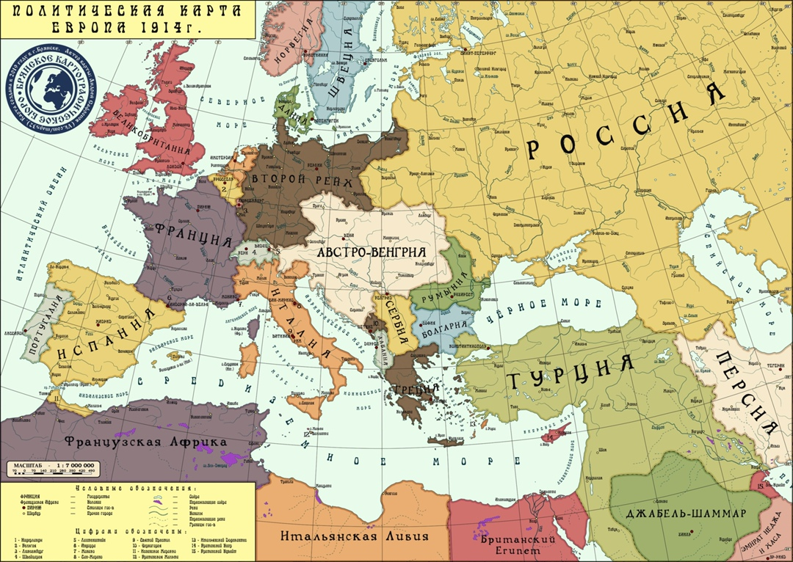

Slide 9
Мобилизации стран участников
25 июля – Сербия объявляет частичную мобилизацию в ответ на ультиматум Австро-Венгрии.
30 июля – Россия объявляет всеобщую мобилизацию.
1 августа – Германия объявляет всеобщую мобилизацию.
2 августа – Франция объявляет всеобщую мобилизацию.
6 августа – Австро-Венгрия объявляет всеобщую мобилизацию.
28 июля – Австро-Венгрия объявляет войну Сербии после убийства эрцгерцога Франца Фердинанда 1 августа – Германия объявляет войну России. 3 августа – Германия объявляет войну Франции. 5 августа – Австро-Венгрия объявляет войну России. 11 августа – Франция объявляет войну Австро-Венгрии. 12 августа – Великобритания объявляет войну Австро-Венгрии.

Slide 10
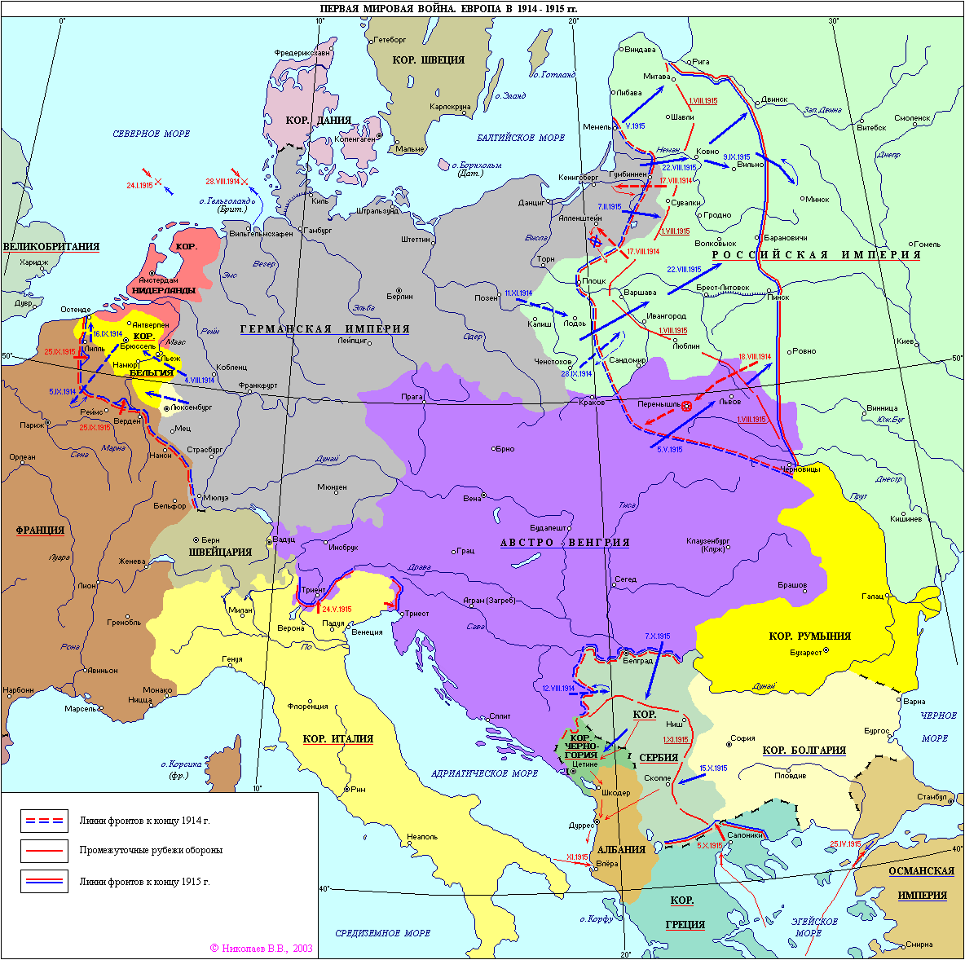

Slide 11
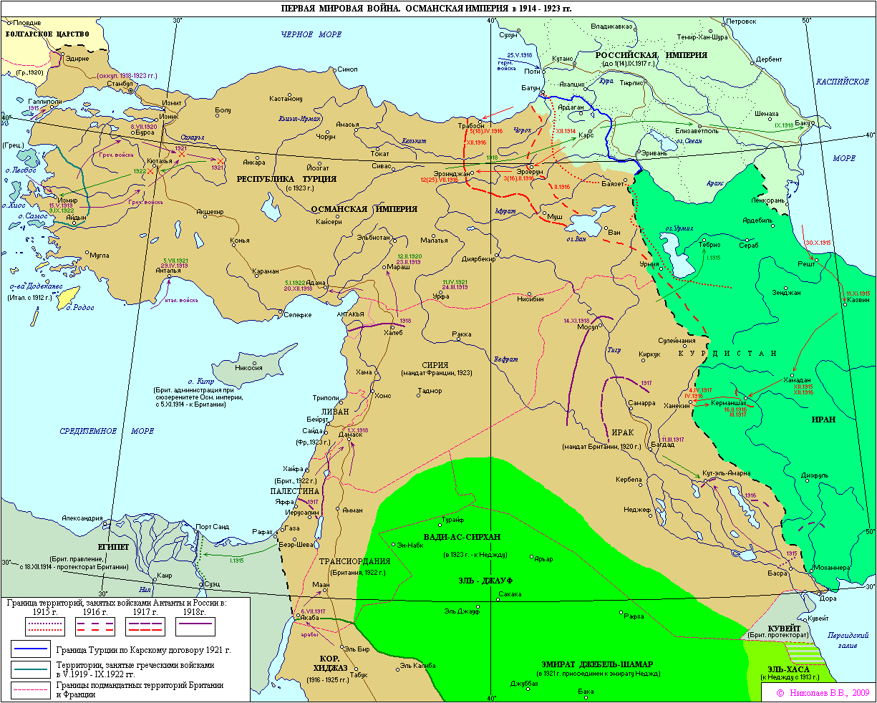
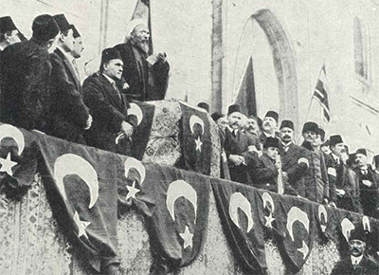
Вступление в войну Османской Империи 30 октября 1914

Slide 12
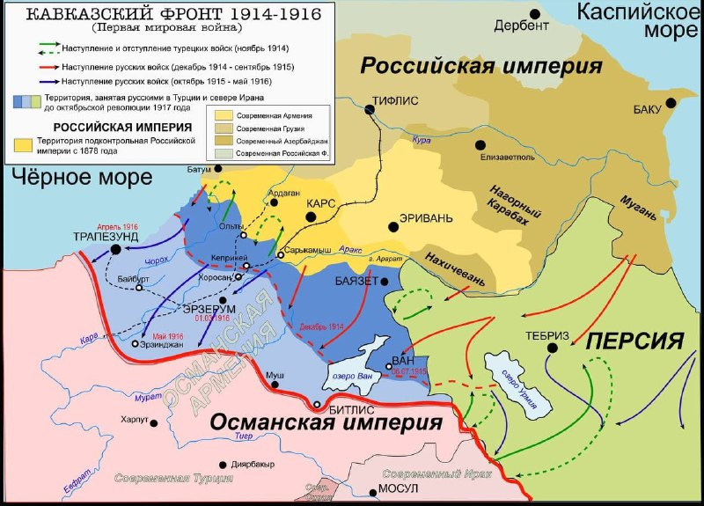

Slide 13
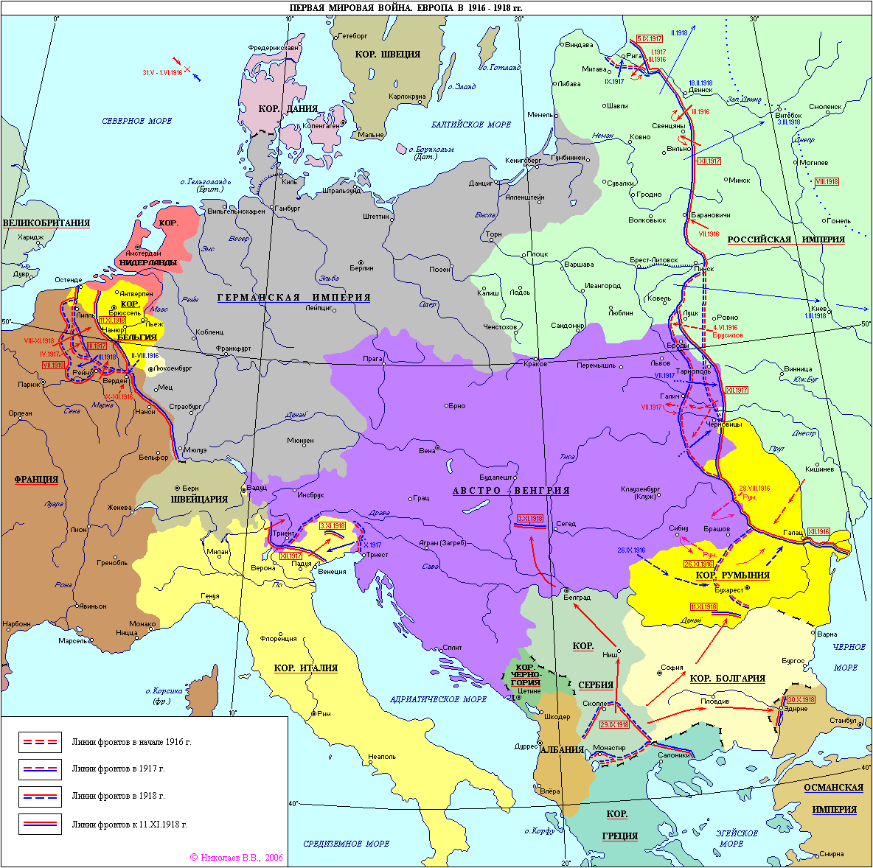

Slide 14
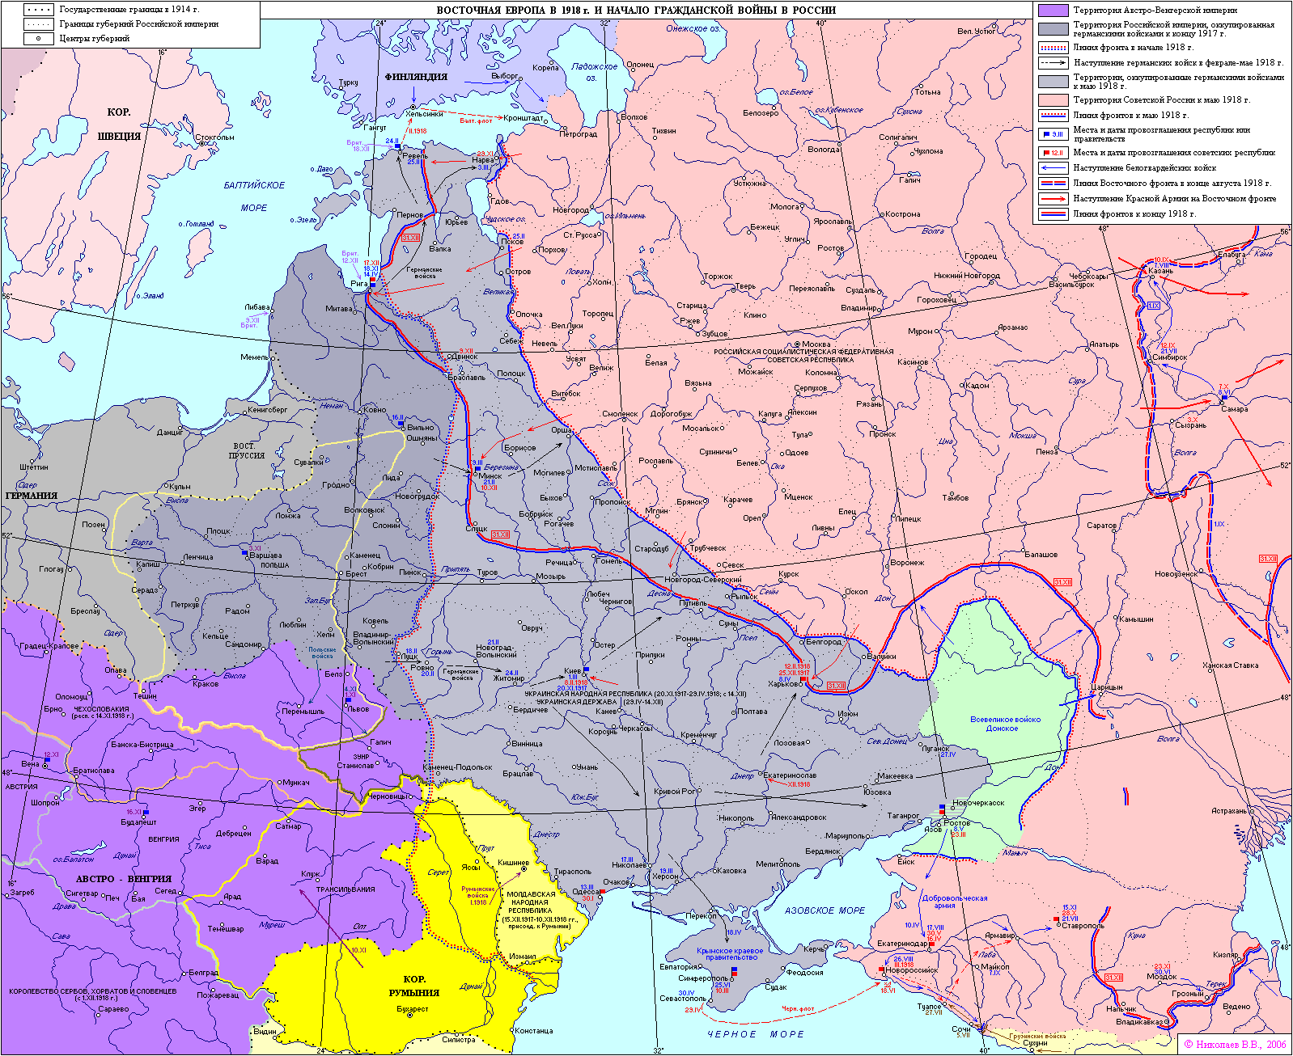

Slide 15
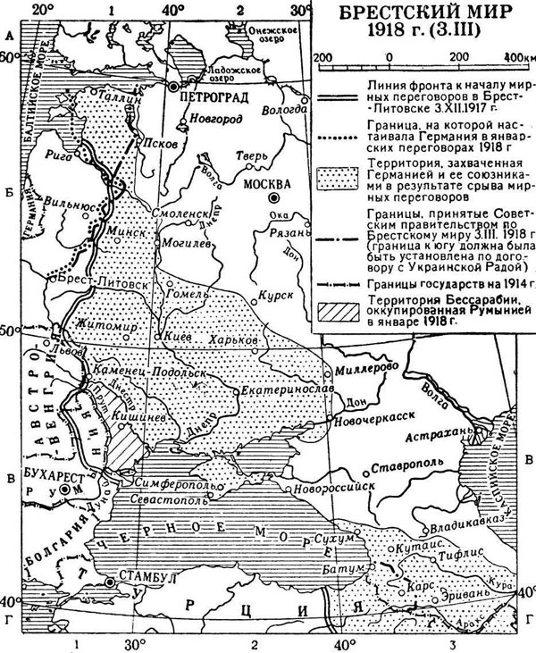
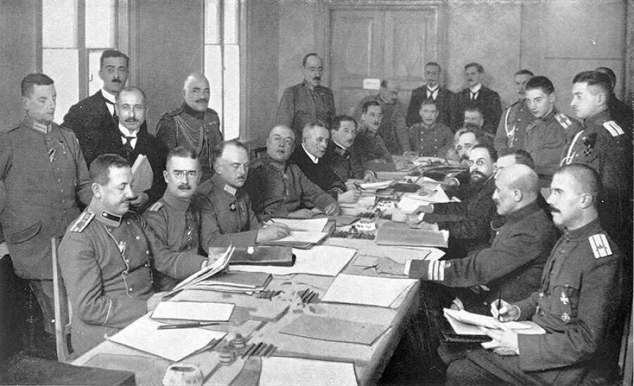
Брестский Мир(3 Марта 1918)

Slide 16
